Slide 1
PROGRAM MENGHITUNG NILAI AKHIR MAHASISWA
MATAKULIAH PEMROGRAMAN BERORIENTASI OBJEK
Nama : Ardian Muhammad Fahrizal
NIM : 2100018410
Kelas:H
Link Projek Github : https://github.com/ardianfahrizal/Program-menghitung-nilai-akhir-mahasiswa.git

Slide 2
DESKRIPSI APLIKASI.
Pada program ini bertujuan untuk bisa menghitung nilai akhir mahasiswa, berdasarkan nilai uts, nilai uas, setelah itu menampilkan hasil nilai akhirnya, dan menampilkan grade yang didapat.

Slide 3
FITUR-FITUR APLIKASI
Pada program ini memiliki fitur :
.
Menampilkan NIM Mahasiswa
Menampilkan Nama Mahasiswa
Menampilkan Matakuliah
Menampilkan nilai UTS
Menampilkan nilai UAS
Menampilkan hasil nilai akhir
Menampilkan grade dari nilai akhir

Slide 4
ALUR KERJA PROGRAM
Pada program ini mempunyai 5 Class yaitu, class Main, class uad, class mahasiswa, class matakuliah, dan class nilai.
Pada program ini juga menggunakan overloading dan overriding.
Pada program ini value nya sudah diisikan pada syntak di class Main.

Slide 5
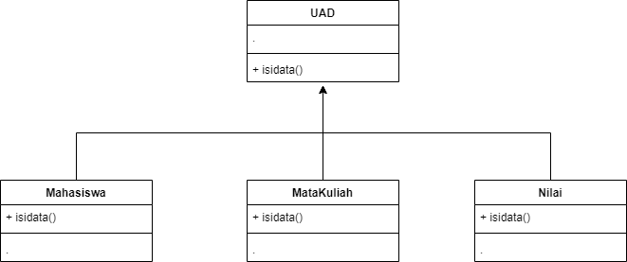
DIAGRAM CLASS

Slide 6
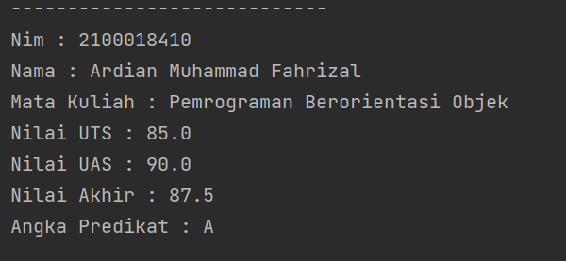
RANCANGAN ANTARMUKA
Pada rancangan antarmuka dari program ini program dapat mengoutputkan Nim, Nama, Matakuliah, Nilai uts, Nilai uas, Hasil nilai akhir, dan Angka predikat/grade.

Slide 7
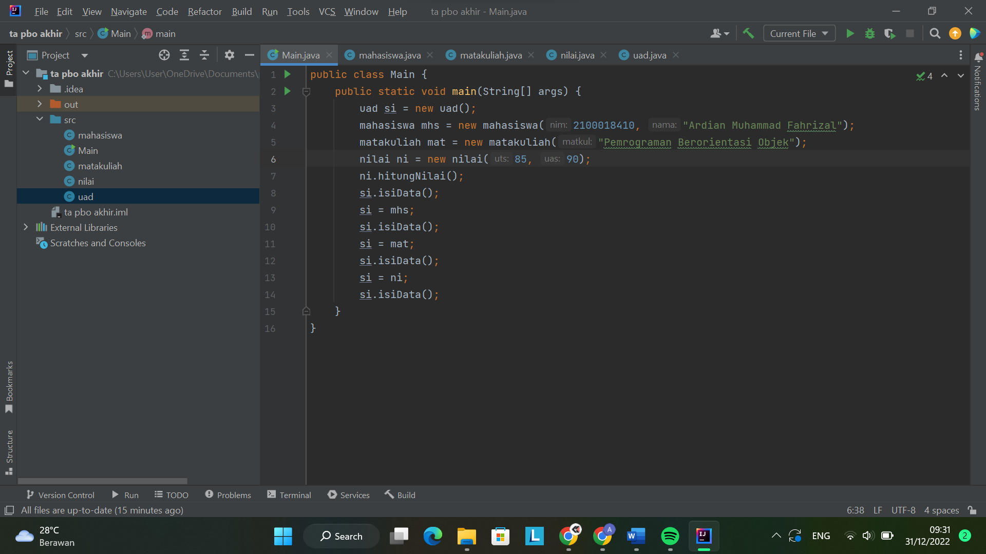

IMPLEMENTASI CODING PADA JAVA
File Main.java
Pada file main terdapat value inputan yang akan menjadi hasil output, dan juga terdapat pemanggilan dari class class yang lain.

Slide 8
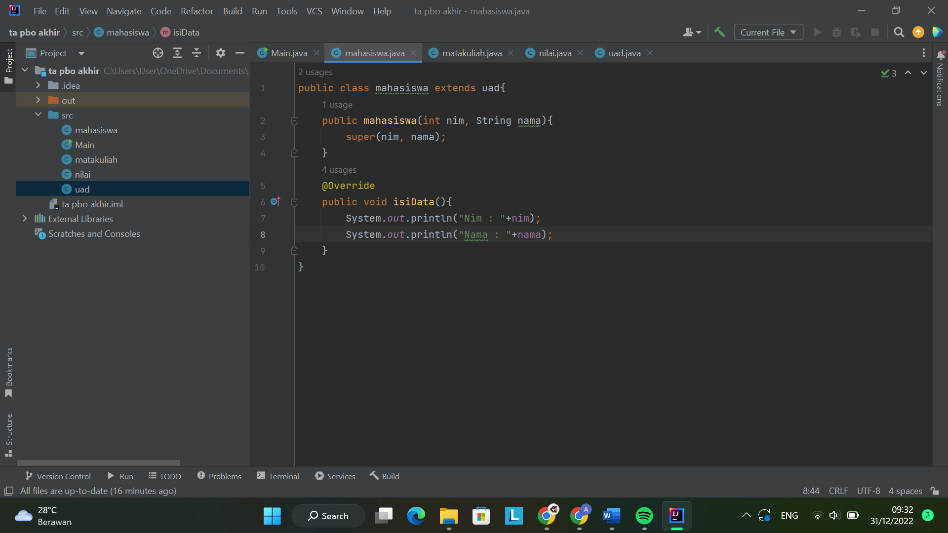
File mahasiswa.java
IMPLEMENTASI CODING PADA JAVA
Pada file mahasiswa.java terdapat variabel nim dan nama, dan terdapat syntak untuk mengoutputkan nim dan nama

Slide 9
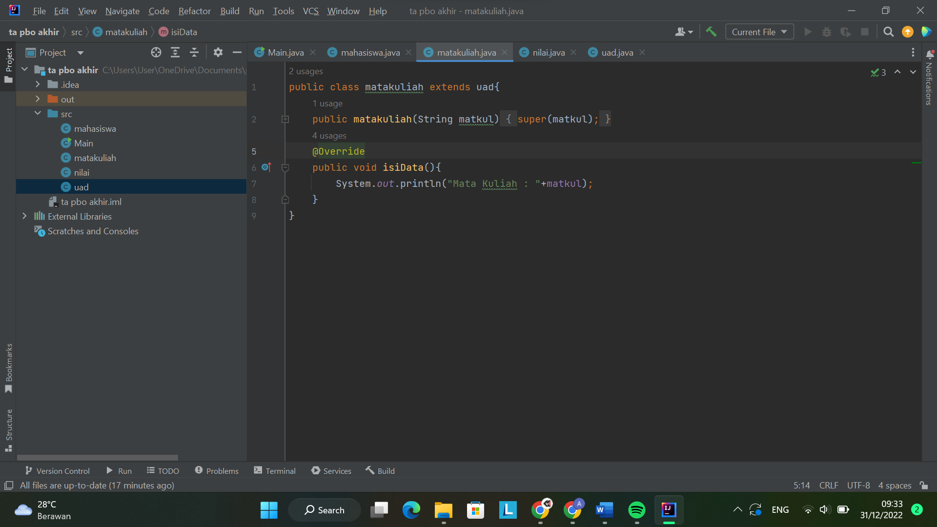
File matakuliah.java
IMPLEMENTASI CODING PADA JAVA
Pada file matakuliah.java terdapat variabel matkul, dan terdapat syntak Override untuk mengoverride isidata()

Slide 10
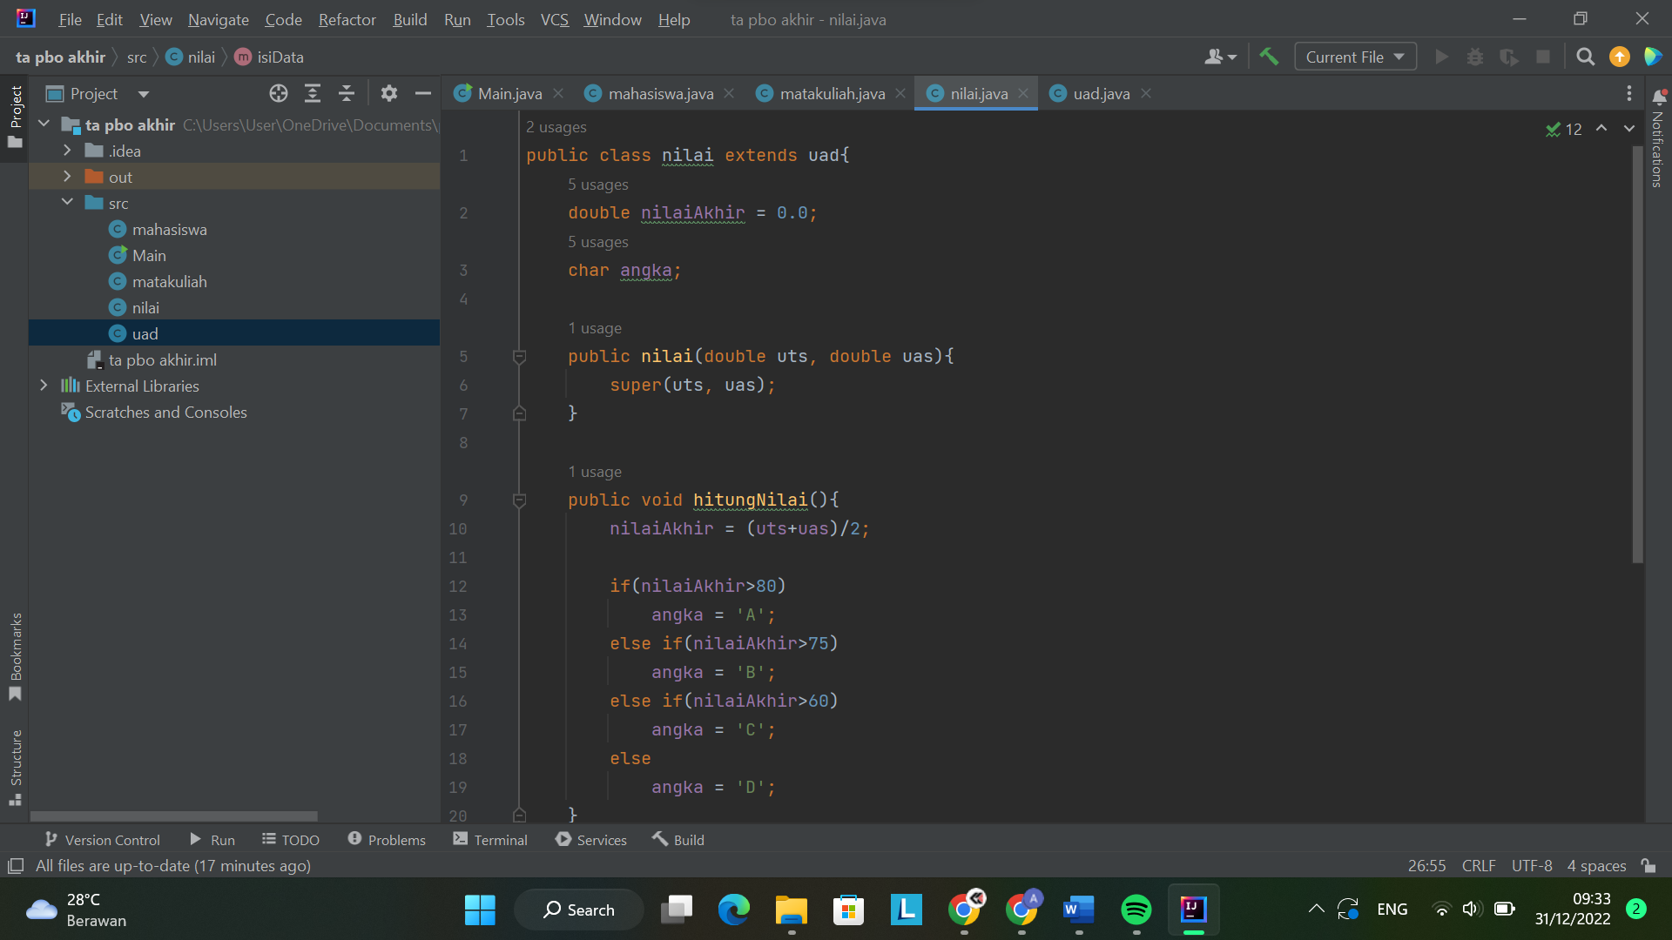
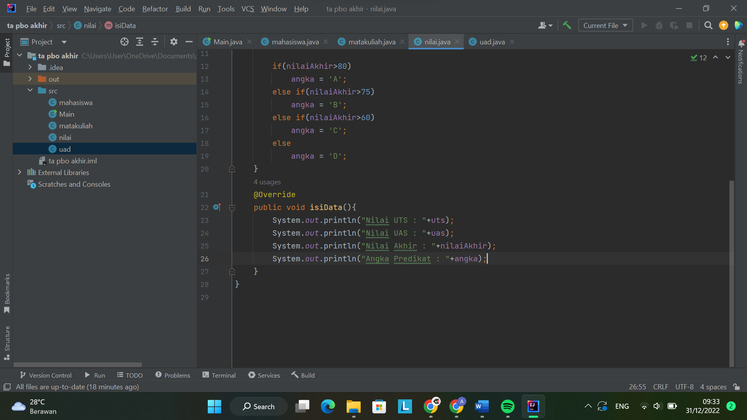
File nilai.java
IMPLEMENTASI CODING PADA JAVA
Pada file nilai.java terdapat syntak untuk menghitung nilai akhir, dan membuat output dari grade.

Slide 11
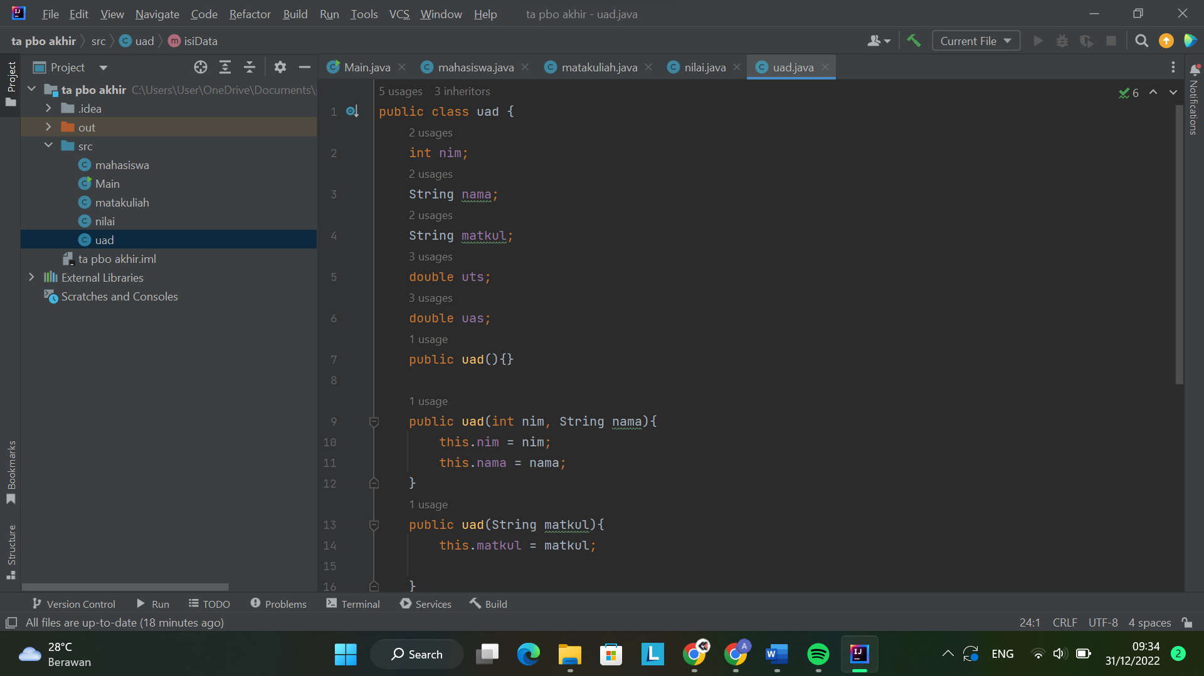
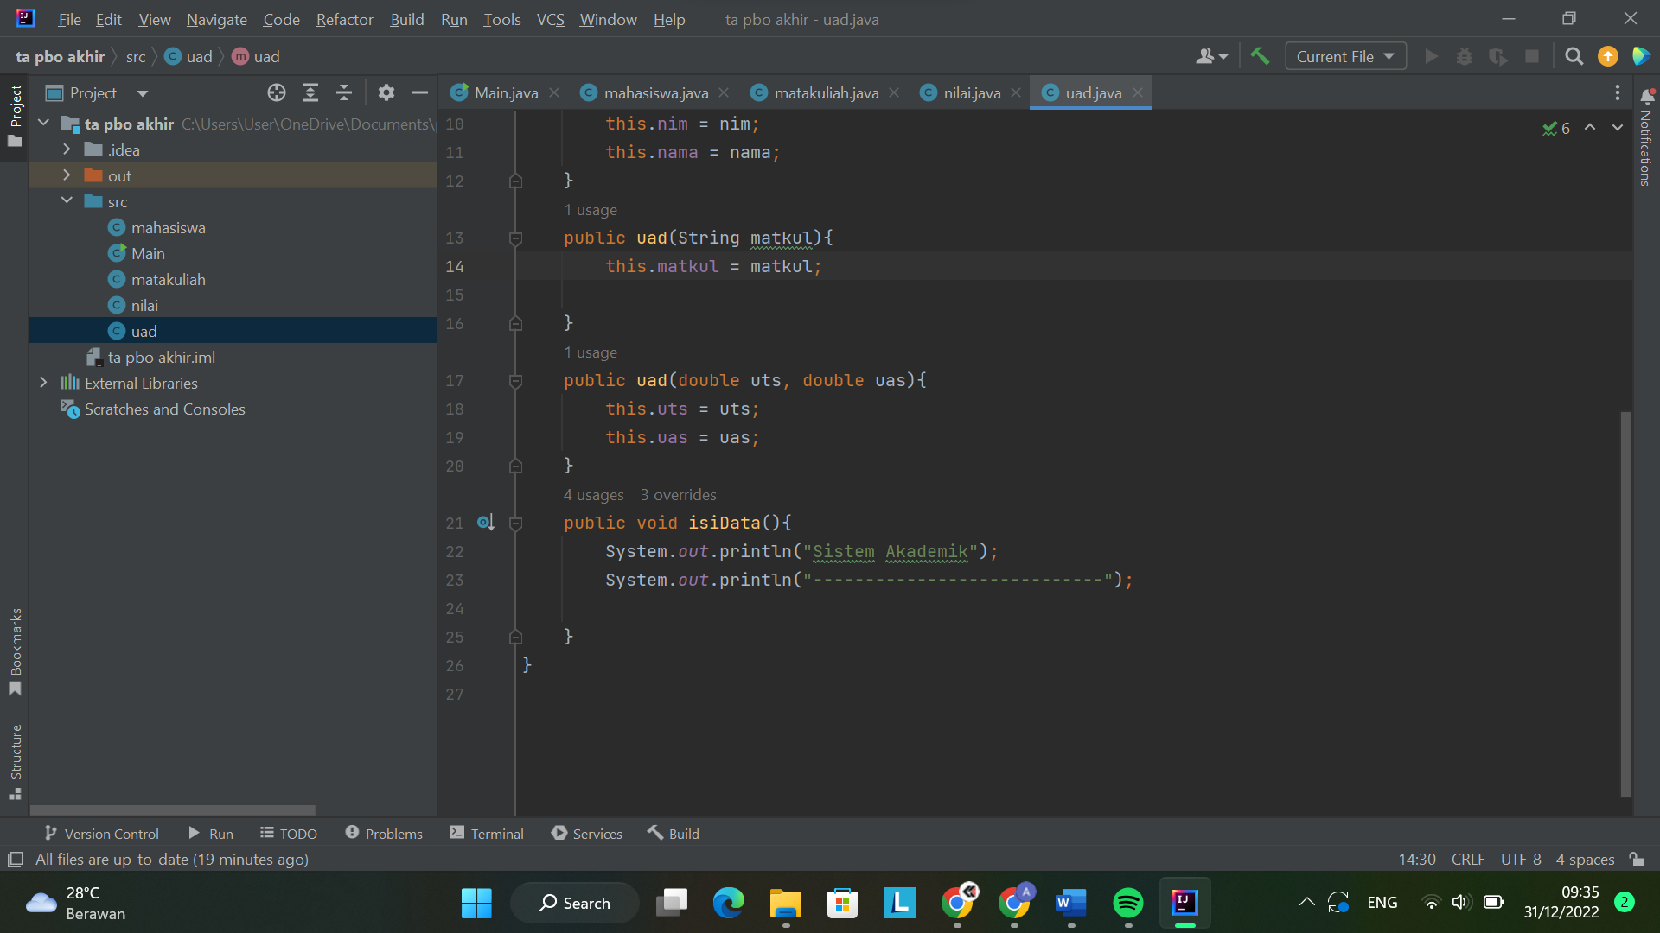
File uad.java
IMPLEMENTASI CODING PADA JAVA
Pada file uad.java terdapat pemanggilan dari beberapa variabel yang sudah dibuat.

Slide 12
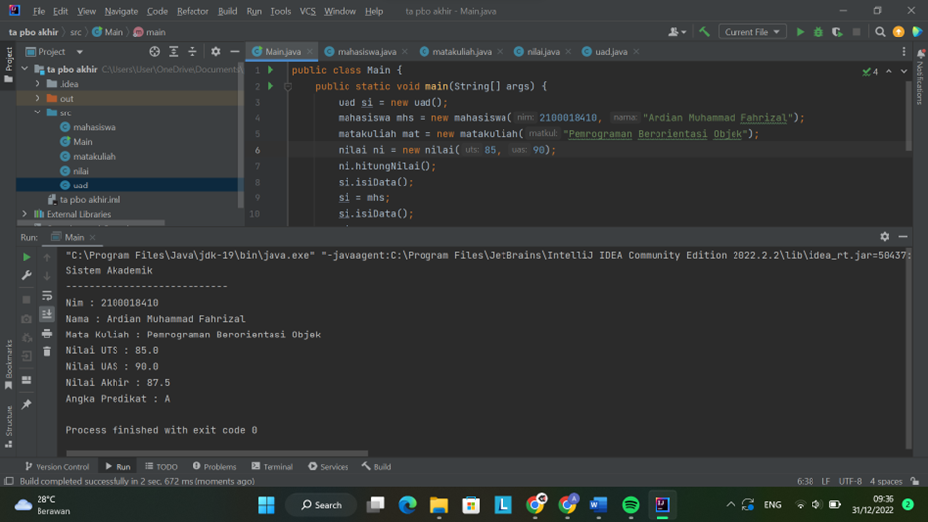
Hasil Output :
Pada hasil output dari program ini program dapat mengoutputkan Nim, Nama, Matakuliah, Nilai uts, Nilai uas, Hasil nilai akhir, dan Angka predikat/grade.

Slide 13
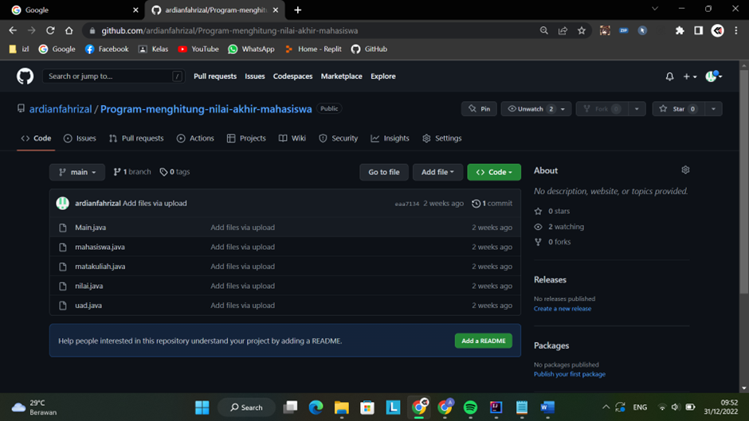
Tampilan unggahan daftar file di halaman projek Github
Saya telah mengupload beberapa file java yang dibutuhkan untuk program ini ke akun Github saya

Slide 14
THANK YOU!

